Slide 1
Promise
YAPP
박 영 준

Slide 2
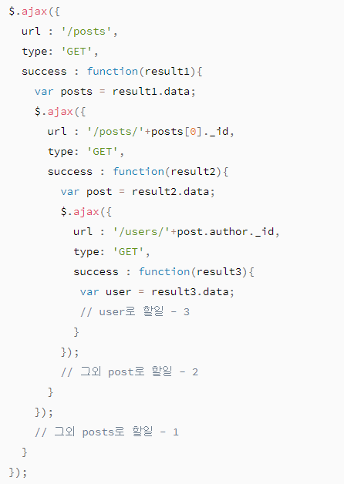
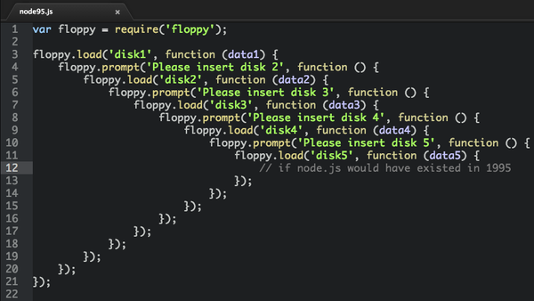
Promise란?
비동기에서의 Callback function
가독성..

Slide 3
Solutions
Inline 함수 사용
모듈화
코드의 간결화
Promise 사용

Slide 4
ES6 전
Promise란?
jQuery에서의 Deffered
Javascript Q, Vow, Bluebird 라이브러리
ES6 후
크롬 정식 지원
Node.js 지원

Slide 5
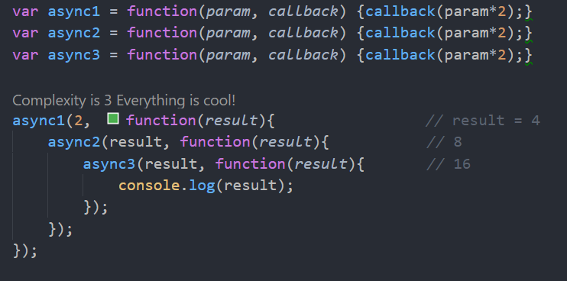
Sample

Slide 6
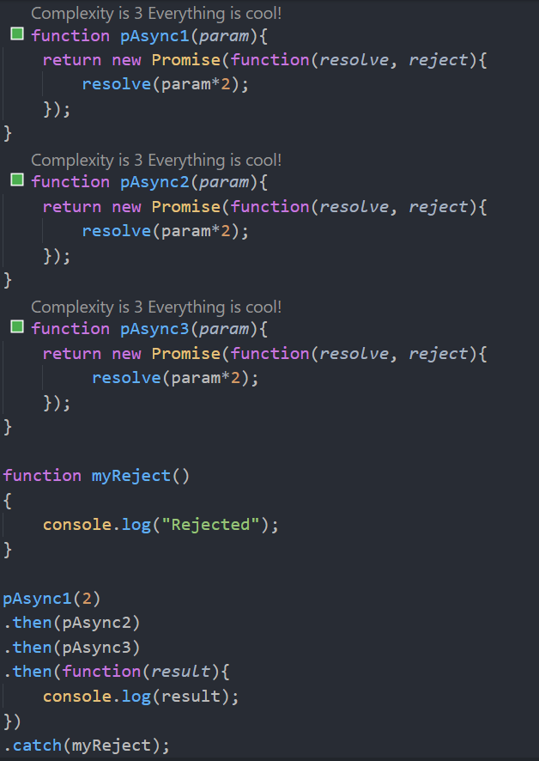
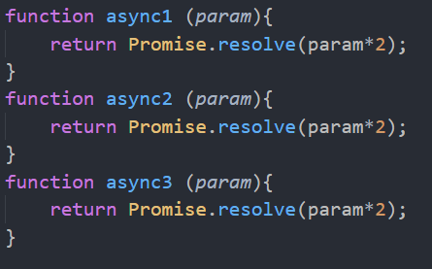
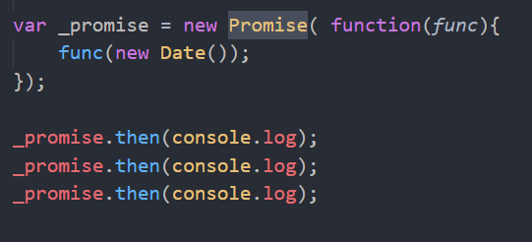
Promise sample
Notes:
- BM : 동남아 화장품 역직구 전자 상거래 업체
- 수익모델 : B2C 전자상거래 화장품 판매를 통한 수익 (현재 말레이시아 시장만 판매)
- 매출 : 확인불가
- 제품조달 : 국내 온라인 화장품 총판을 통한 대기업 제품 위주 조달
- 마케팅 : 자체쇼핑몰, 페이스북, 인스타그램을 통한 고객 유입 및 구매 전환
- 특징 : 초기기업 투자기관인 본앨젤스로부터 2억원 투자 유치(2015.07)

Slide 7
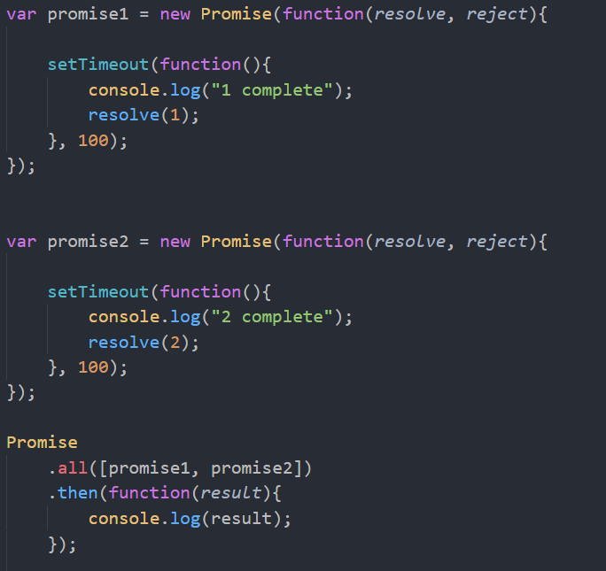
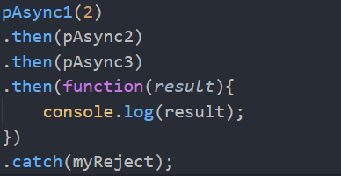
Promise sample
Notes:
- BM : 동남아 화장품 역직구 전자 상거래 업체
- 수익모델 : B2C 전자상거래 화장품 판매를 통한 수익 (현재 말레이시아 시장만 판매)
- 매출 : 확인불가
- 제품조달 : 국내 온라인 화장품 총판을 통한 대기업 제품 위주 조달
- 마케팅 : 자체쇼핑몰, 페이스북, 인스타그램을 통한 고객 유입 및 구매 전환
- 특징 : 초기기업 투자기관인 본앨젤스로부터 2억원 투자 유치(2015.07)

Slide 8
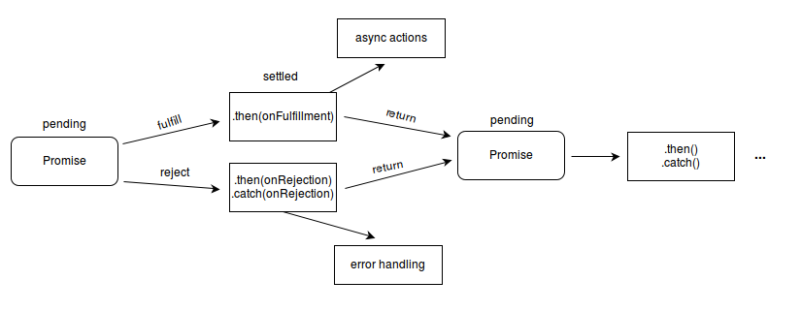
Promise의 상태

Slide 9
감사합니다

